Slide 1




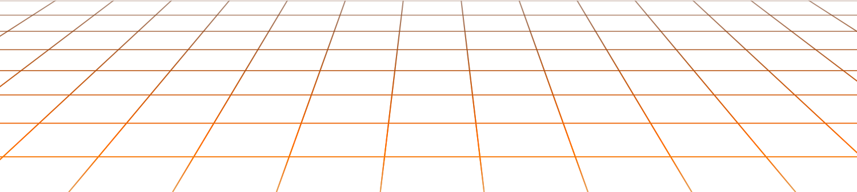
ESCUELA COLOMBIANA DE INGENIERIA
SEMANA 11
DOSW 1

Slide 2

ESCUELA COLOMBIANA DE INGENIERIA
ORDEN DEL DIA
PARTES DE UNA PAGINA WEB
Modulo de Diagramacion #7: FLUJOS FUNCIONALES ENTRE PANTALLAS
DOM
REACT
ARQUITECTURA DE UN PROYECTO DE FRONT - ESTRUCTURA
HERO UI, MATERIAL DESIGN, DRIBBLE
VERCEL
High Level Design: Documento de arquitectura Y DISEÑO DEL FRONT
CONEXION CON SERVICIOS DESDE EL FRONT - AXIOS

Slide 3

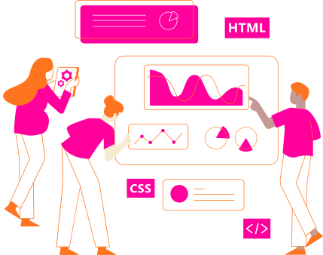
MODULO DE FRONT END

Slide 4
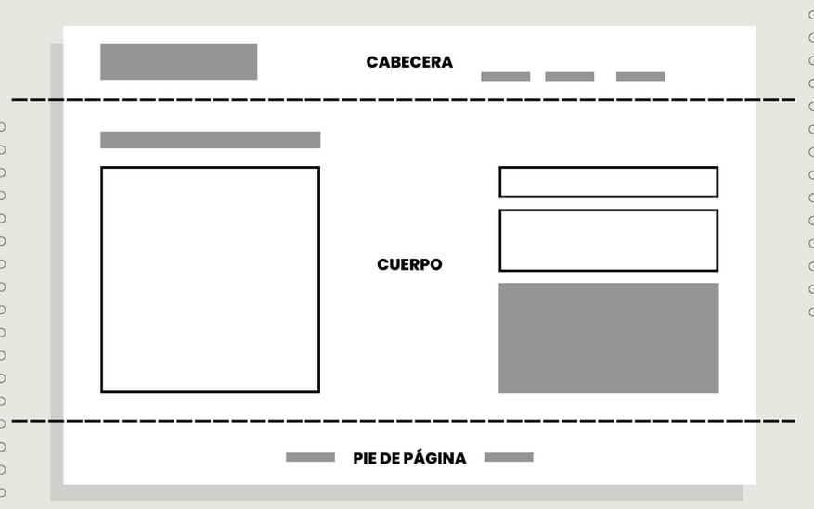
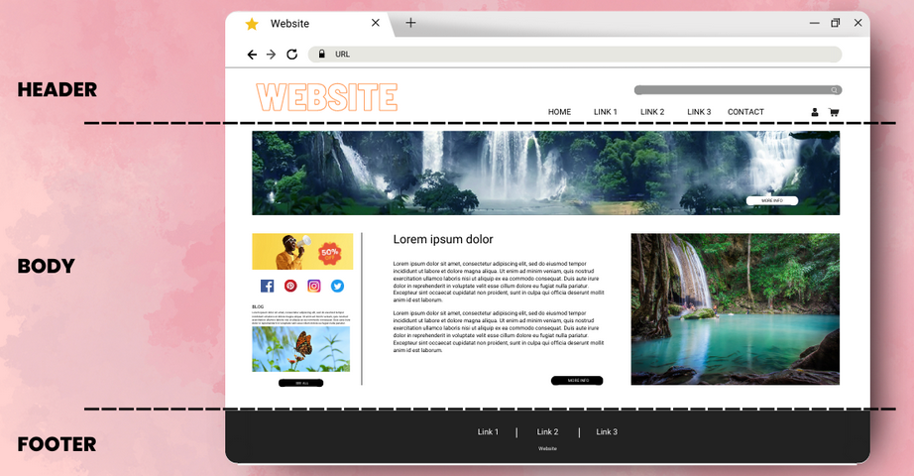
PARTES DE UNA PAGINA WEB

Slide 5
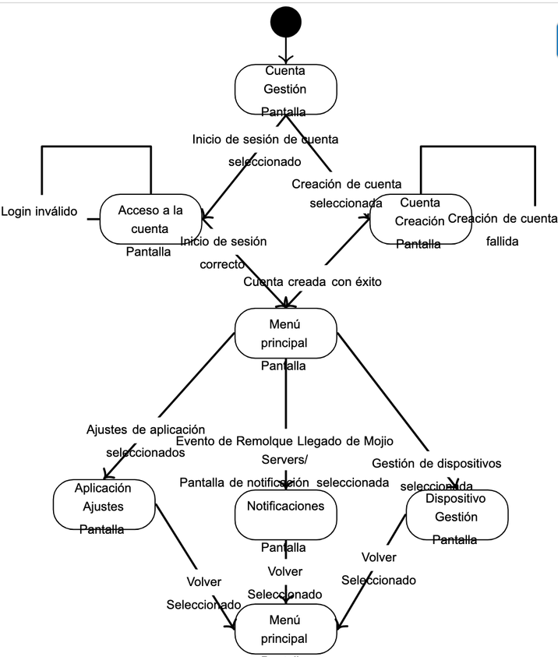
MODULO DE DIAGRAMACION #7: FLUJO FUNCIONAL ENTRE PANTALLAS

Slide 6
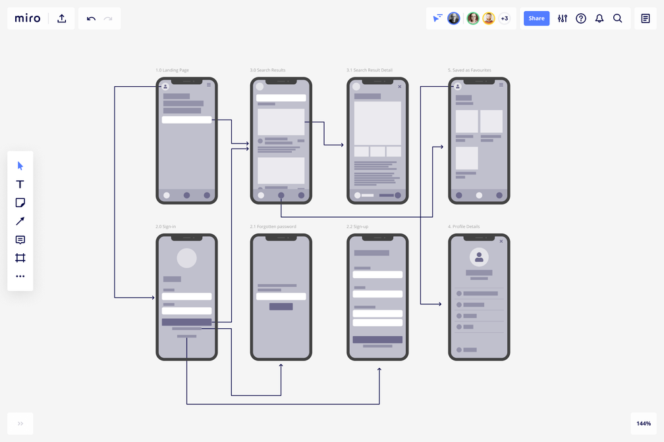
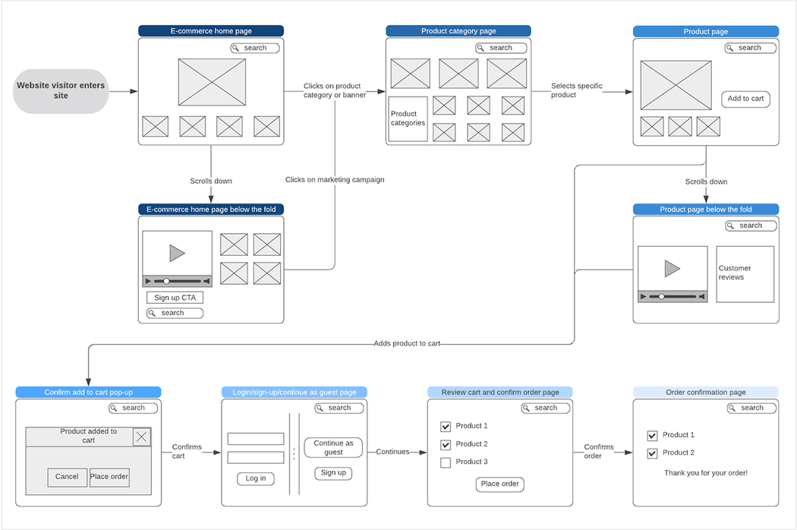
MODULO DE DIAGRAMACION #7: FLUJO FUNCIONAL ENTRE PANTALLAS
MOBILE
WEB

Slide 7
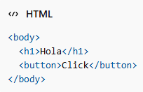



DOM
“Document Object Model”
Es una representacion del HTML como si fuera un arbol de objetos en Javascript. Es como el navegador traduce el HTML para que el javascript interactue con el

Slide 8

REACT
Es una biblioteca de Javascript para crear interfaces de usuario (UI) eficientes y declarativas, permitiendo el desarrollo de aplicaciones web y moviles mediante el uso de componentes modulares
Sus principales propositos son:
Facilitar el diseño de interfaces dinamicas
Mejorar el rendimiento de las aplicaciones a traves del DOM virtual
Simplificar el mantenimiento del codigo gracias a la modularidad y el flujo de datos unidireccional

Slide 9
REACT
Puedes usar varias formas de comenzar un proyecto en react utilizando Vite o con Create React App
Cuando abres un proyecto tiene una estructura basica, es necesario complementarla con una arquitectura adecuada para nuestro sistema
React usa una sintaxis llamada JSX que permite escribir HTML dentro del codigo JavaScript

Slide 10


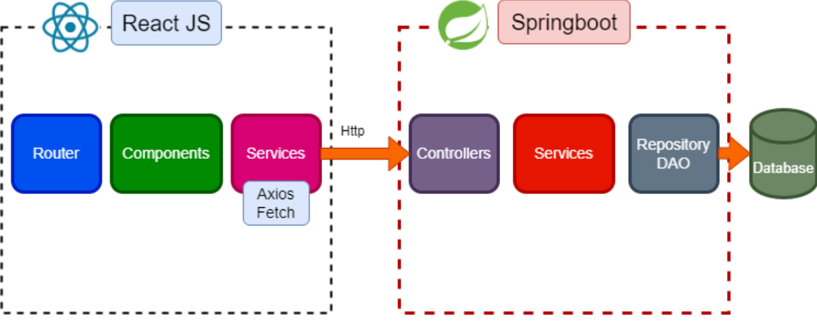
REACT

Slide 11
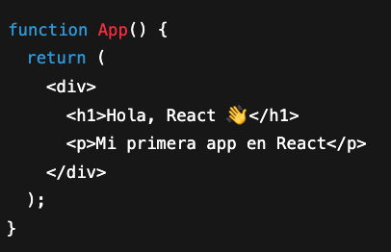
REACT : SINTAXIS
JSX no es HTML real, al compilarse React lo convierte en llamadas a funciones Javascript que crean elementos del DOM virtual

Slide 12
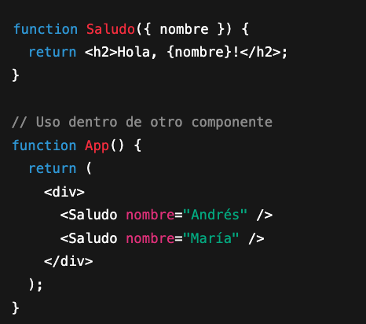
REACT: COMPONENTES
React se basa en componentes, un componente es una funcion o clase que devuelve JSX
Cada componente puede tener su propio comportamiento o estilo, puede reutilizarse en distintas partes del proyecto y recibir props (propiedades) para hacerlo dinamico
Pueden ser usados componentes de la biblioteca de React o personalizados

Slide 13
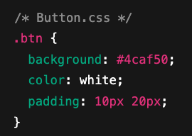
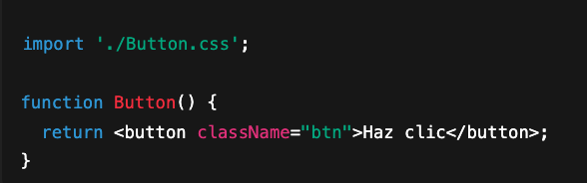
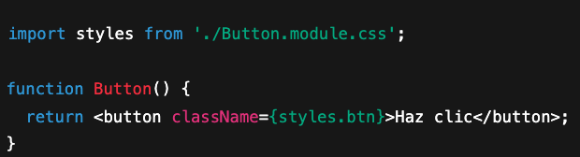
REACT: ESTILOS
React permite encapsular los estilos dentro del mismo componente
Puede ser usado con css tradicional siendo llamado en los componentes de React
Puede ser usado con css modules, osea aislados por componente

Slide 14
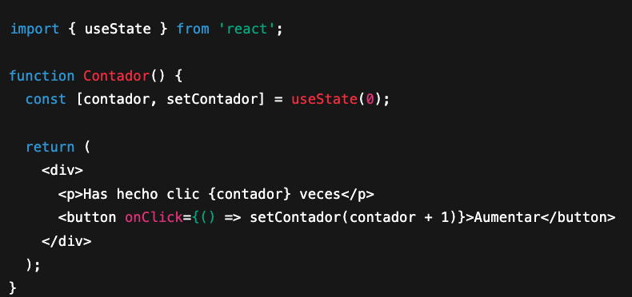
REACT - HOOKS
Los hooks son funciones especiales que permiten usar caracteristicas de REACT como estados y ciclo de vida en componentes funcionales
Algunos de los mas usados son
useState()
Permite manejar estado interno del componente

Slide 15
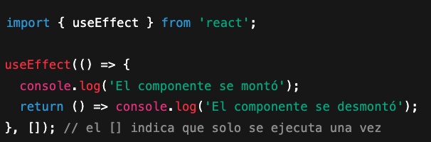
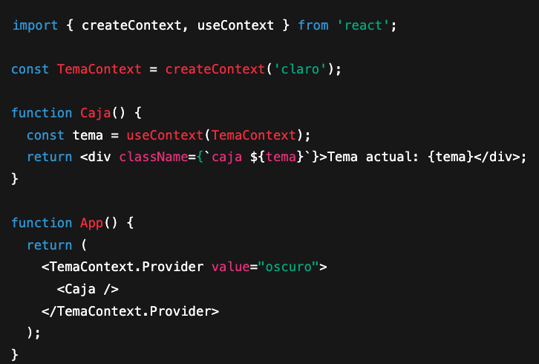
REACT - HOOKS
Permite ejecutar efectos secundarios (como llamadas a APIs, temporizadores o logs).
useEffect()
useContext()
Sirve para compartir fatos globales como un tema o sesion de usuario sin tener que pasarlos por props manualmente

Slide 16
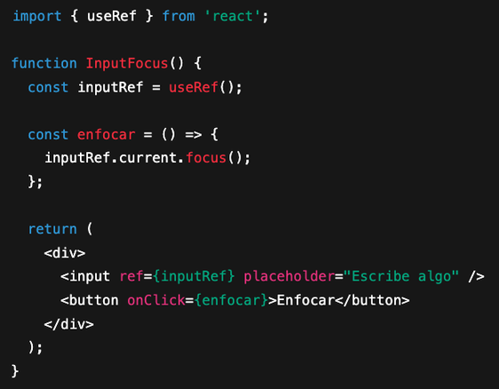
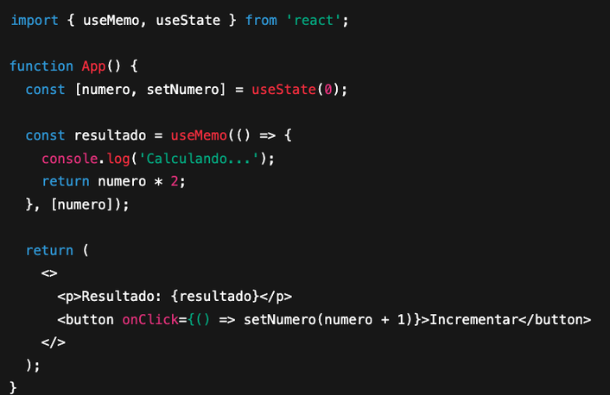
REACT - HOOKS
useRef()
Sirve para acceder directamente a elementos del DOM o mantener valores que persisten entre renders sin causar re-renderizados
useMemo()
Sirve para memorizar valores costosos de calcular, de modo que solo se recalculen cuando cambian sus dependencias

Slide 17
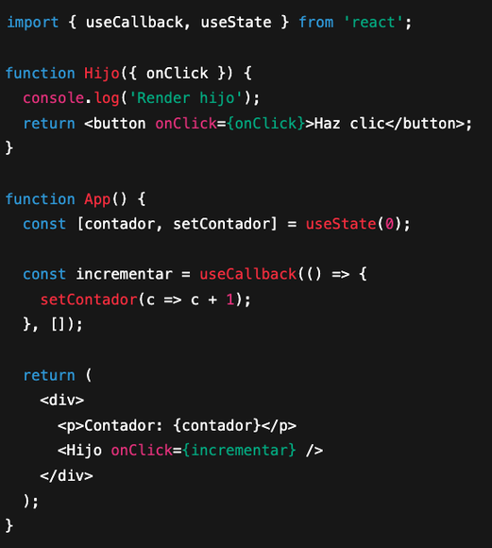
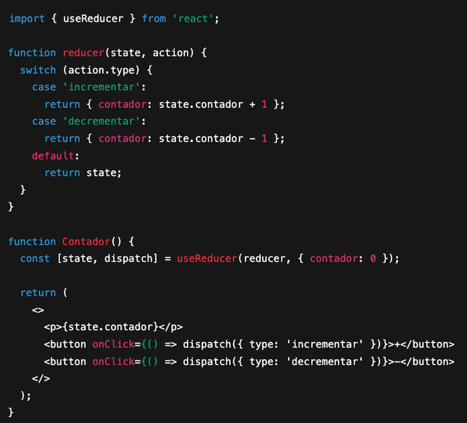
REACT - HOOKS
useCallback()
Sirve para memorizar funciones, evitando que se creen de nuevo en cada renderizado
useReducer()
Es una alternativa a useState para manejar estados complejos o multiples transiciones

Slide 18
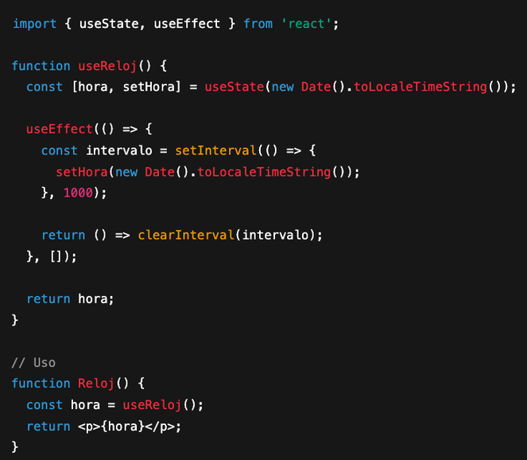
REACT - HOOKS
Custom Hooks
Puedes crear tus propios hooks para reutilizar logica de estado o efectos entre componentes

Slide 19
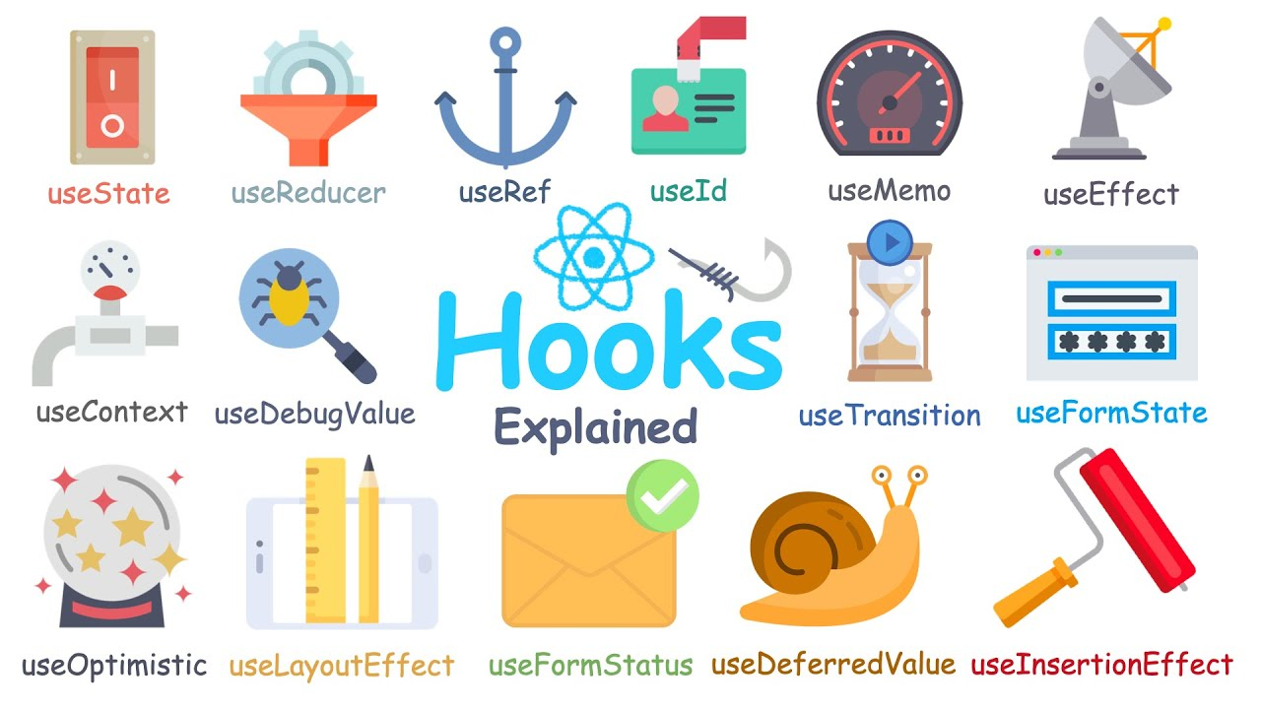
REACT - HOOKS

Slide 20
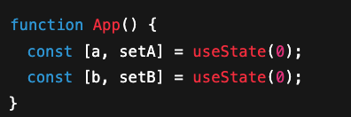

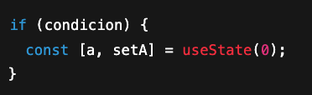
REGLAS DE LOS HOOKS
Solo se utilizan dentro de componentes funcionales o Hooks personalizados
No se usan dentro de condiciones, loops o funciones normales, ya que react necesita saber el orden exacto de los hooks para manejar correctamente los estados

Slide 21
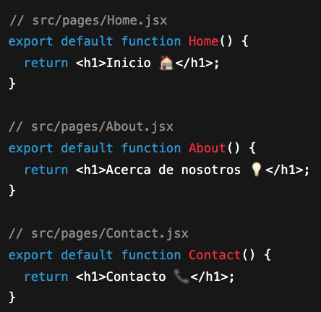
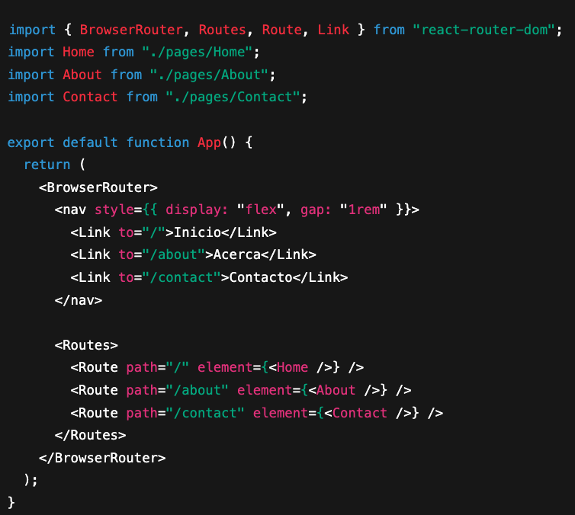
REACT ROUTER: NAVEGACION ENTRE PANTALLAS
Es una libreria que permite crear rutas dentro de la aplicacion React, gracias a ella puedes tener varias pantallas (HOME, CONTACTO, DETALLE, ETC) sin recargar toda la pagina, eso convierte la app en una SPA (Single Page Application)

Slide 22
ARQUITECTURA DE UN PROYECTO EN FRONT
Organizar los archivos y directorios en un proyecto es crucial para temas de mantenibilidad, escalabilidad y para manejar una navegacion en el proyecto mas facil
Existen 3 niveles para el manejo y agrupacion de la paqueteria
NIVEL 1: AGRUPACION POR TIPOS DE ARCHIVOS
NIVEL 2: AGRUPACION POR TIPOS DE ARCHIVOS Y FUNCIONALIDADES
NIVEL 3: AGRUPACION POR FUNCIONALIDADES/MODULOS

Slide 23
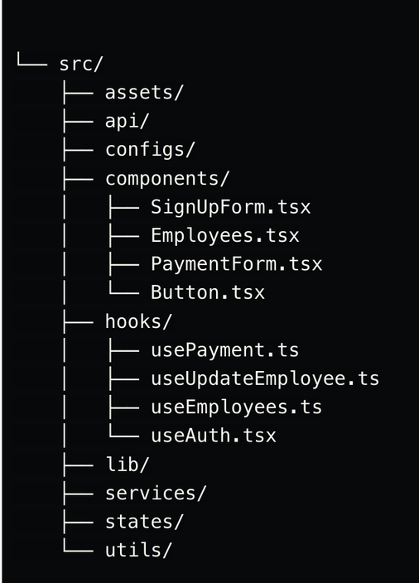
NIVEL 1: AGRUPACION POR TIPOS DE ARCHIVOS
Estructura caracterizada por su simplicidad, agrupado archivos por su tipo
Es utilizado para proyectos pequeños o medianos
Tiene como ventaja su simplicidad y directo
Tiene como desventajas que puede crecer rapidamente y sera dificil de mantener, ademas de no tener preocupaciones del comercio

Slide 24
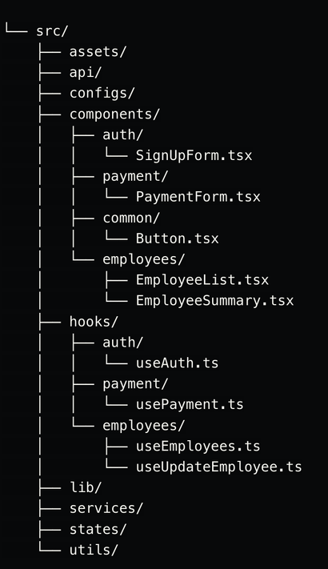
NIVEL 2: AGRUPACION POR TIPOS DE ARCHIVOS Y FUNCIONALIDADES
Introduce la agrupacion por tiepos de archivos pero tambien por features
Adecuado para proyectos Medianos o grandes
Tiene como ventajas que es simple y directo pero tambien el contenido se agrupa por funciones.
Sus Desventajas:
La lógica relacionada con una función aún se distribuye en varios tipos de carpetas.

Slide 25
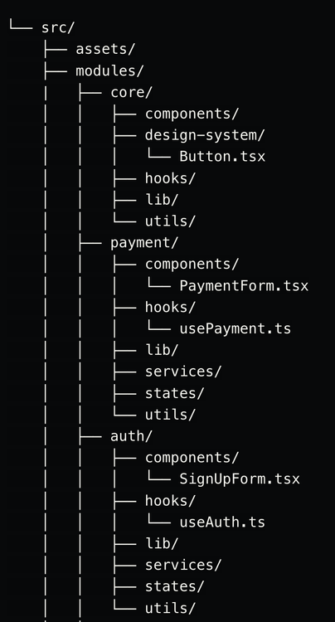
NIVEL 3: AGRUPACION POR FUNCIONALIDADES/MODULOS
Para proyectos más grandes, la estructura de "Nivel 3" ofrece un enfoque altamente modular, definiendo límites claros para diferentes aspectos de la aplicación dentro de cada módulo:
Tamaño del proyecto: Grande y complejo
Ventajas:
El contenido está claramente agrupado por características/módulos.
Las características/módulos son representaciones claras de objetos del mundo real.
Desventajas:
Se requiere un conocimiento profundo de la lógica de negocio para tomar las decisiones de agrupación correctas.

Slide 26

RESPONSIVE
se refiere a la capacidad de un diseño, especialmente web, de adaptarse automáticamente a diferentes tamaños de pantalla para ofrecer una experiencia de usuario óptima en cualquier dispositivo (como ordenadores, tabletas y móviles). Esto se logra creando un diseño flexible y dinámico que se ajusta para que el contenido sea siempre fácil de leer y navegar, independientemente de la plataforma.

Slide 27
HERO UI
Es una coleccion meticulosamente elaborada de componentes UI reutilizables diseñados para integrarse directamente en los proyectos
Defiende la filosofia que otorga a los desarrolladores el control total sobre su base de codigo
En lugar de importar componentes opacos de un modulo, utiliza la interfaz de linea de comandos de HeroUI para agregar el codigo fuente real de los componentes que necesita a su proyecto
HeroUI proporciona los bloques de construcción para crear interfaces de usuario hermosas, accesibles y receptivas.

Slide 28
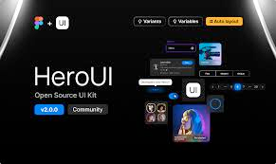
HERO UI - REQUISITOS
Node.js - Version instalada generalmente superor a la version 18
Gestor de paquetes como npm, yarn o pnpm
Hero UI esta diseñado para ser agregado a un proyecto construido con un framework de React

Slide 29
DRIBBBLE
Dribbble es una comunidad y portafolio profesional en línea. Los diseñadores suben shots (imágenes pequeñas de su trabajo) para mostrar proyectos, recibir retroalimentación y conseguir visibilidad
Nos va a permitir tener referencias visuales para nuestros componentes de Front permitiendo asi que tengamos mejores referentes para nuestro diseño

Slide 30
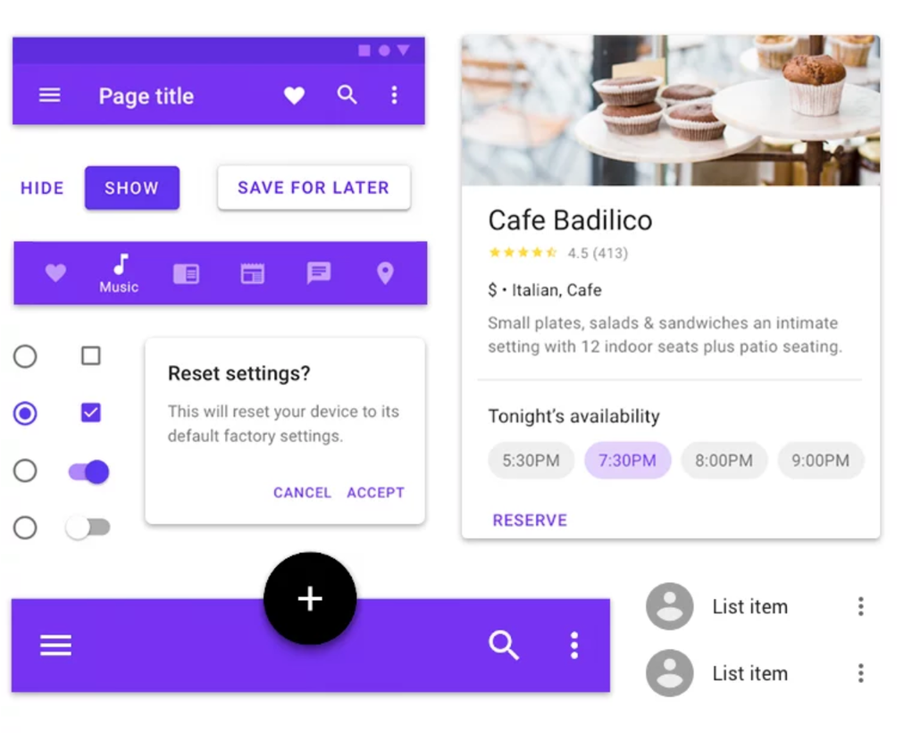
MATERIAL DESIGN
El material design es un estilo de diseño desarrollado por Google que se presentó al público en 2014, a la par de la versión Android Lollipop. Este se enfoca en los aspectos visuales que corresponden al sistema operativo Android, aunque también es una normativa que se aplica en diferentes páginas web y plataformas.
En otras palabras, este es un lenguaje de diseño con el que Google entiende la interacción entre una persona y un dispositivo. Con este estilo de diseño, Google nos presenta unas normativas o guías que nos indican cómo podemos diseñar una app o web para su sistema operativo, tanto para una versión de un dispositivo móvil como de escritorio.

Slide 31

es una plataforma en la nube para desarrolladores que facilita la construcción, implementación y escalado de aplicaciones web modernas, como sitios estáticos y funciones sin servidor. Permite a los equipos automatizar el despliegue desde repositorios como GitHub, ofrece una experiencia de desarrollo optimizada y proporciona una infraestructura global de alto rendimiento sin necesidad de configuración adicional.

Slide 32
VERCEL
Ve a la pagina de vercel, ahi inicia sesion con github y autoriza a vercel para que pueda acceder a tus repositorios
En vercel haz clic en Add new Project → Import Git Repository
Selecciona tu repositorio de GitHub, ahi vercel detectara automaticamente el framework
Revisa o ajusta las opaciones del build:
Build command depende del framework
Output directory depende del framework
Da clic en Deploy
Ahi espera a que se instalen las dependencias y se desplegara automaticamente, el dominio puede ser: https://tu-proyecto.vercel.app

Slide 33
CONEXION ENTRE SERVICIOS

Slide 34
AXIOS
Axios es una librería de JavaScript usada para realizar peticiones HTTP (GET, POST, PUT, DELETE, etc.) desde el navegador o desde Node.js.
Es muy popular en React, porque permite conectarse fácilmente a APIs REST y manejar respuestas de manera asíncrona con async/await o promises.
CARACTERISTICAS
Soporta promesas (Promise).
Permite interceptar solicitudes y respuestas.
Puede configurar cabeceras (headers) globales o por solicitud.
Soporta cancelación de peticiones.
Puede manejar respuestas JSON automáticamente.

Slide 35
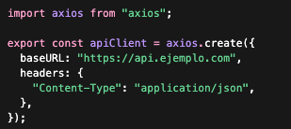
AXIOS - CONFIGURACION BASE
Es una buena practica dejar el base URL como constante porque todas las peticiones la van a reutilizar despues

Slide 36
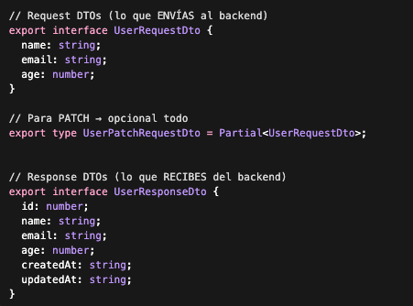
EJEMPLO DE USO EN REACT
DEFINICION DE LOS DTOS

Slide 37

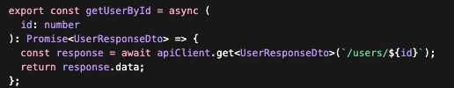
EJEMPLO DE USO EN REACT
GET → OBTENER DATOS
GET → OBTENER DATO POR ID

Slide 38
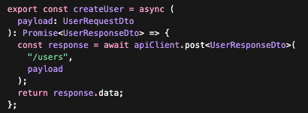
EJEMPLO DE USO EN REACT
POST → CREAR DATOS

Slide 39
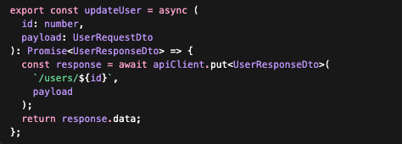
EJEMPLO DE USO EN REACT
PUT → ACTUALIZAR DATOS

Slide 40
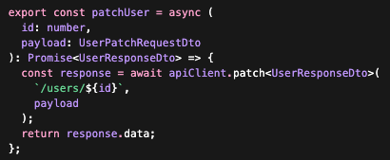
EJEMPLO DE USO EN REACT
PATCH → ACTUALIZACION PARCIAL

Slide 41

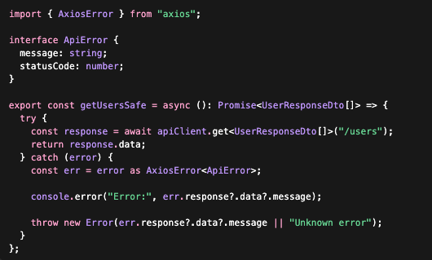
EJEMPLO DE USO EN REACT
DELETE → ELIMINAR INFORMACION
MANEJO DE ERRORES

Slide 42
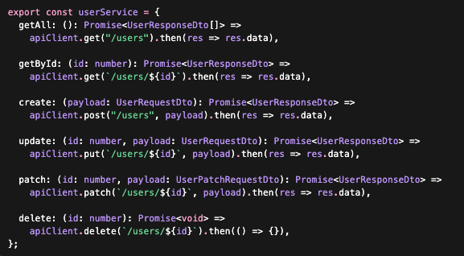
EJEMPLO DE USO EN REACT
ORGANIZACION DEL SERVICIO

Slide 43
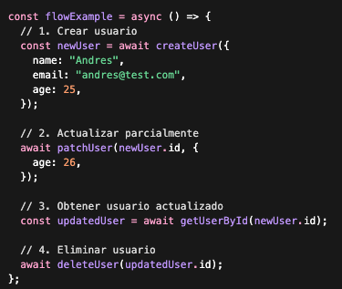
EJEMPLO DE USO EN REACT
EJEMPLO REAL DE UN FLUJO

Slide 44
Nombre del Proyecto
Introduccion de la Solucion
Pantallas y Acceso por Rol
Flujo de Navegacion entre pantallas (Diagrama y explicacion de cada flujo)
Tecnologias Utilizadas
Paleta de colores
Modelos de Referencia
Funcionalidades del sistema
Funcionalidad: Nombre de la funcionalidad
Descripcion de la funcionalidad
Pantallas con su descripcion
Flujo Basico
Flujo de Errores
Link de despliegue del Front
Referencias Bibliograficas
Historial de Revision
HIGH LEVEL DESIGN: DOCUMENTO DE ARQUITECTURA Y DISEÑO DEL FRONT

Slide 45

EJERCICIO EN CLASE
Creacion del Front Ejercicio de la Biblioteca
Quien usa el sistema?
Cuales son las funcionalidades que necesitamos representar?
Cuales son los modulos que componen nuestro sistema?
Que pantallas necesita el sistema?

Slide 46

TAREA
Completen el Preparcial - BITACORA
Completen el ejercicio de la biblioteca - BITACORA
Sprint #4 - Sabado 23:59 PM
Preparacion Ambiente de trabajo - PARCIAL

Slide 47
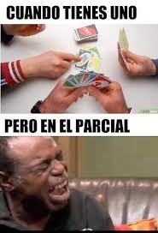

NOS VEMOS EN
LA SESION DE PARCIAL DEL DIA VIERNES

